Slide 1

Урок в 5 классе по теме: «Признаки делимости на 2,5,10.»
Учитель математики МБОУ СОШ №32 Толошева В.В. Станица Новоминская Каневской район Краснодарский край

Slide 2

С каким из этих словосочетаний вы встречаетесь впервые
Простые и составные числа
Делители и кратные
Разложение числа на простые множители
НОД и НОК
Признаки делимости на 2, 5, 10.

Slide 3

Устный счет

Slide 4

Тема: «Признаки делимости на 2, 5, 10»
Назовите все делители числа 15
Найдите НОД(12, 18)
Является ли число 25 составным?
Найдите НОК(15, 10)
Назовите все делители числа 20
Является ли число 17 простым?
Разложите число 8 на три множителя
Найдите НОД(10, 15)
Назовите все делители числа 12

Slide 5


Подумай еще раз!
Назад

Slide 6
Тема: «Признаки делимости на 2, 5, 10»
Найдите НОД(12, 18)
Является ли число 25 составным?
Найдите НОК(15, 10)
Назовите все делители числа 20
Является ли число 17 простым?
Разложите число 8 на три множителя
Найдите НОД(10, 15)
Назовите все делители числа 12

Slide 7

Подумай еще раз!
Назад

Slide 8
Тема: «Признаки делимости на 2, 5, 10»
Является ли число 25 составным?
Найдите НОК(15, 10)
Назовите все делители числа 20
Является ли число 17 простым?
Разложите число 8 на три множителя
Найдите НОД(10, 15)
Назовите все делители числа 12

Slide 9

Подумай еще раз!
Назад

Slide 10
Тема: «Признаки делимости на 2, 5, 10»
Найдите НОК(15, 10)
Назовите все делители числа 20
Является ли число 17 простым?
Разложите число 8 на три множителя
Найдите НОД(10, 15)
Назовите все делители числа 12

Slide 11

Подумай еще раз!
Назад

Slide 12
Тема: «Признаки делимости на 2, 5, 10»
Назовите все делители числа 20
Является ли число 17 простым?
Разложите число 8 на три множителя
Найдите НОД(10, 15)
Назовите все делители числа 12

Slide 13

Подумай еще раз!
Назад

Slide 14
Тема: «Признаки делимости на 2, 5, 10»
Является ли число 17 простым?
Разложите число 8 на три множителя
Найдите НОД(10, 15)
Назовите все делители числа 12

Slide 15
Подумай еще раз!
Назад

Slide 16
Тема: «Признаки делимости на 2, 5, 10»
Разложите число 8 на три множителя
Найдите НОД(10, 15)
Назовите все делители числа 12

Slide 17
Подумай еще раз!
Назад

Slide 18
Тема: «Признаки делимости на 2, 5, 10»
Найдите НОД(10, 15)
Назовите все делители числа 12

Slide 19
Подумай еще раз!
Назад

Slide 20
Тема: «Признаки делимости на 2, 5, 10»
Назовите все делители числа 12

Slide 21
Подумай еще раз!
Назад

Slide 22
Тема: «Признаки делимости на 2, 5, 10»

Slide 23

Признаки делимости на 2, 5, 10
Число делится на 2 в том и только том случае, если оно оканчивается четной цифрой.
Число делится на 5 в том и только том случае, когда оно оканчивается цифрой 0 или цифрой 5.
Число делится на 10 в том и только том случае, когда его последней цифрой является 0.

Slide 24
ФИЗМИНУТКА

Slide 25
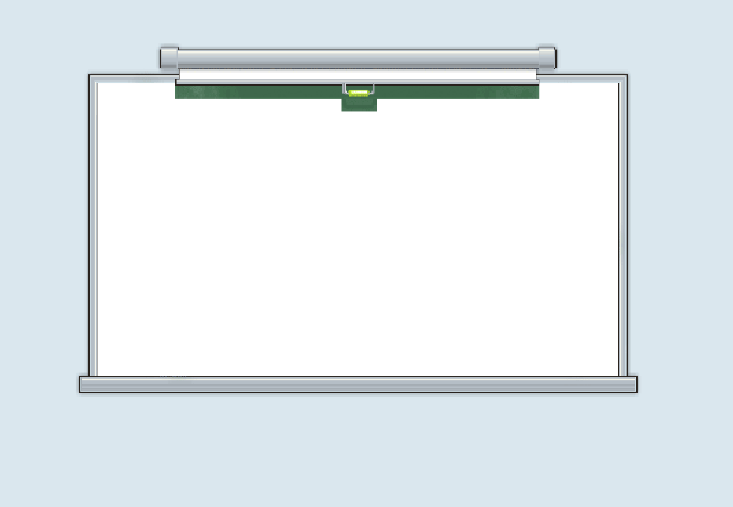
Дополнительное задание
Используя один раз цифры 0,4,5 составить все возможные трехзначные числа
А) кратные десяти
Б) кратные двум
В) кратные пяти

Slide 26

РЕШИТЕ ЗАДАЧУ
Маше надо прочитать книгу в которой 77 страниц, она решила, что в день будет читать по 10 страниц. За сколько дней она прочитает книгу?

Slide 27
Молодцы!!!

